Slide 1
Catálogo productos Asturcoin

Slide 2
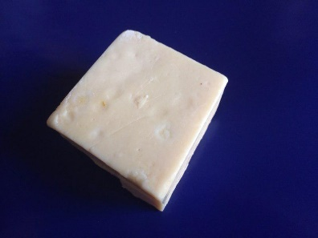
Jabón quitamanchas
El jabón de la abuela de toda la vida. Eficacia artesana que te recordará tu infancia.
PVP: 1’50 euros

Slide 3
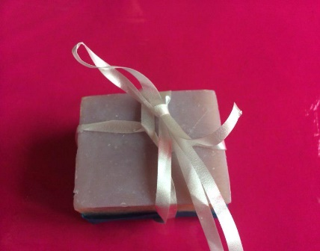
Jabón de lavanda
Enriquecido con ingredientes típicos de la provenza. Aporta hidratación a la piel a la vez que la regenera y la protege de un modo eficaz.
PVP: 3 euros

Slide 4
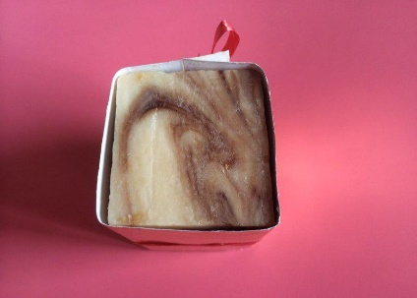
Jabón de chocolate
A la vez que hidrata, regenera y reestructura la piel aportando un agradable olor debido a sus ingredientes de avellanas, naranjas y de canela.
PVP: 3 euros

Slide 5
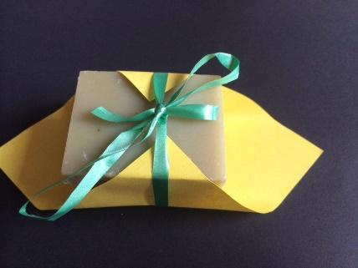
Jabón de manzana
Además de su logrado olor (enriquecido con ingredientes naturales) aporta hidratación, calma y suaviza la piel.
PVP: 3 euros

Slide 6
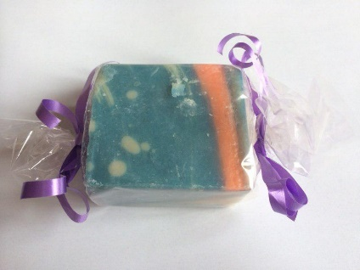
Jabón exfoliante
Su vistoso aspecto, es logrado gracias a semillas de amapola y de alumbre. Su olor a árbol del té no es nada en comparación con su labor contra las células muertas.
PVP: 3’50 euros

Slide 7
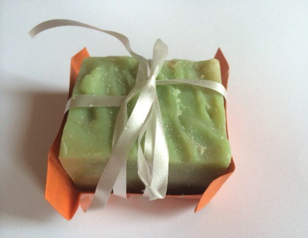
Jabón de aloe vera
Enriquecido con aloe vera y aceite de oliva. Olor a clavel y romero. Protege y repara algunos problemas cutáneos.
PVP: 3 euros

Slide 8
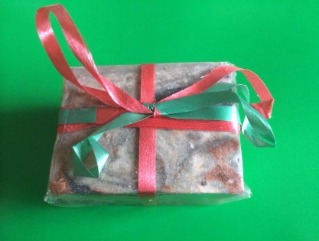
Jabón de argán
Protege y es beneficioso en la lucha contra la soriasis, dermatitis, arrugas, etc. Es regenerador y ayuda en caso de las quemaduras.
PVP: 3 euros

Slide 9
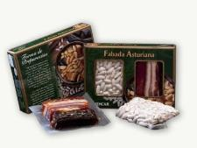
Estuche fabada asturiana ‘’Crivencar’’
La comida que nos caracteriza a nosotros los asturianos. Fabas y compango (chorizo, morcilla, tocino). Ración para dos personas.
PVP: 7 euros

Slide 10
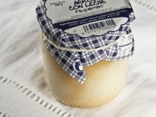
Arroz con leche ‘’Santolaya’’
Es una pequeña muestra de nuestros postres característicos.
200 gramos.
PVP: 2 euros

Slide 11
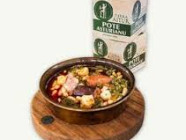
Pote asturiano ‘’Tierra Astur’’
Junto con la fabada el pote es otro plato que nos caracteriza.
750 gramos.
PVP: 6 euros

Slide 12
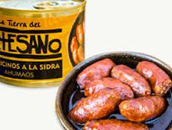
Chorizos a la sidra ‘’Tierra del artesano’’
El chorizo un producto normal y corriente, que con un toque de nuestra bebida más conocida, creamos un plato propio de nuestra tierra.
210 gramos.
PVP: 3’25 euros

Slide 13
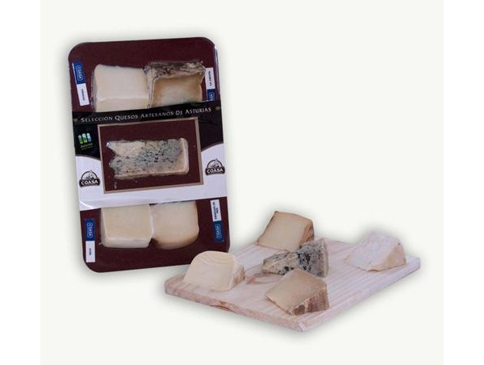
Tabla de 5 quesos asturianos ‘’Coasa’’
5 variedades de los quesos más representativos de nuestra tierra.
Estos quesos son: cabrales, ahumado de pría, peñacoba, vidiago y abredo.
PVP: 8’80 euros

Slide 14
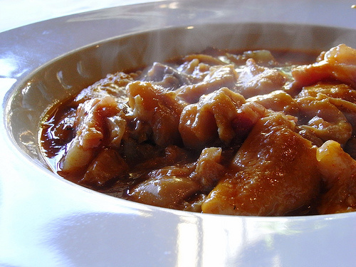
Callos con jamón ‘’La Noreñense’’
Plato de origen asturiano, no encontrarás otro igual al de nuestra tierra.
630 gramos.
PVP: 4’50 euros

Slide 15
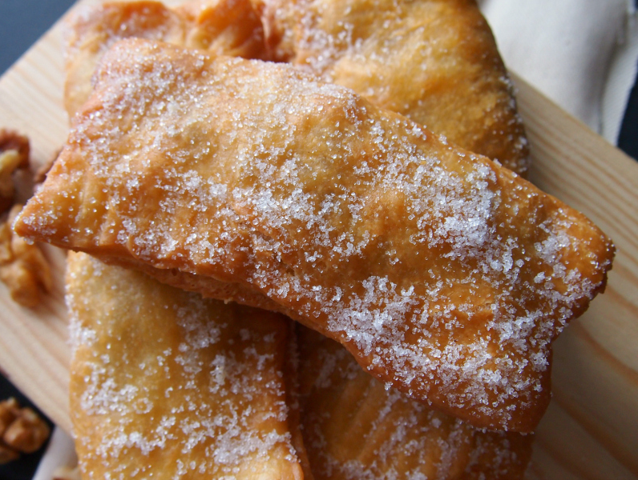
Casadielles asturianes ‘’Tierra Astur’’
El dulce más representativo de Asturias, una vez que las pruebas no podrás vivir sin su sabor a la masa de hojaldre con nueces y avellanas.
½ docena
PVP: 4 euros

Slide 16
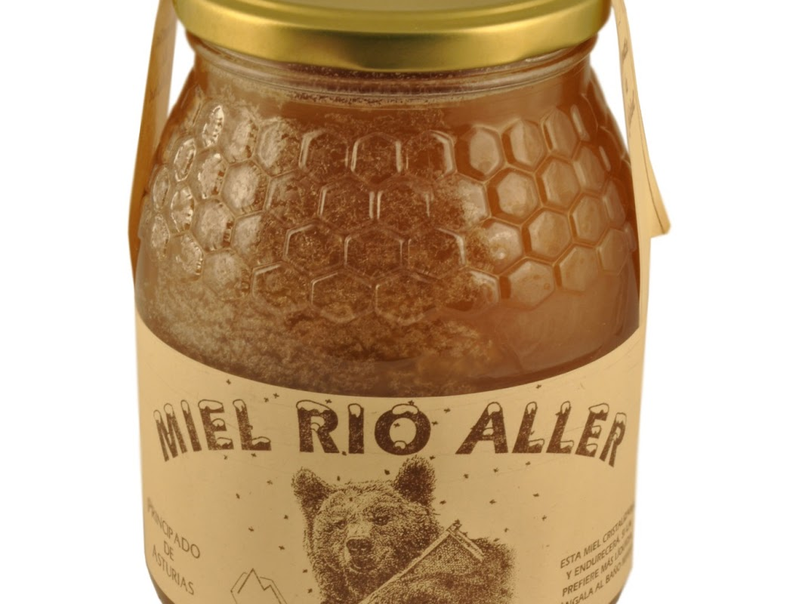
Miel ‘’Río Aller’’
Una muestra de nuestras más selectas y deliciosas mieles.
500 gramos. PVP: 4 euros
1 kilogramo. PVP: 7 euros

Slide 17
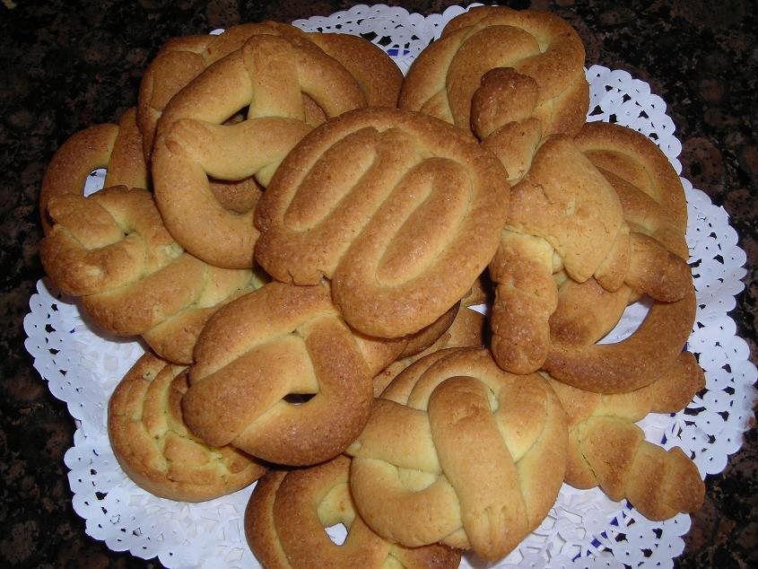
Marañuelas ‘’Horno de Luanco’’
Galletas hechas a mano para acompañar con lo que usted quiera.
1 Docena.
PVP: 6’50 euros

Slide 18
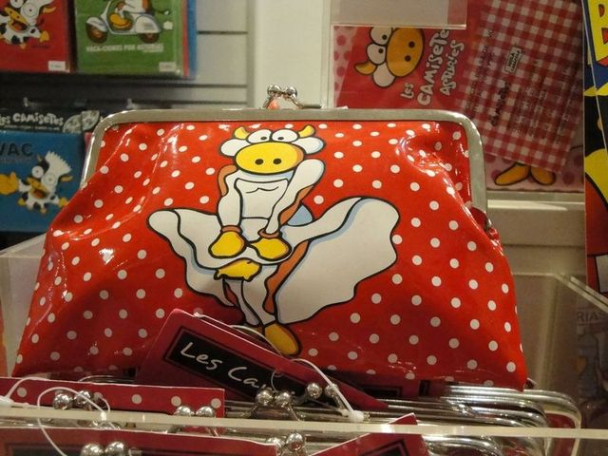
Cartera ‘’Les camisetes’’
Proveniente de nuestra tienda más conocida en Asturias ‘’Les camisetes’’
PVP: 3 euros

Slide 19
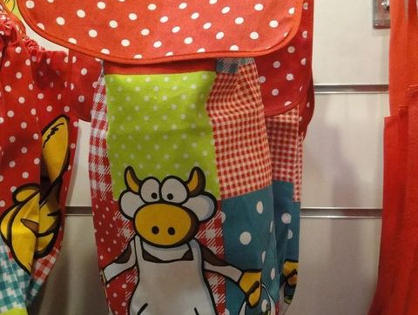
Dispensador de bolsas ‘’Les camisetes’’
Práctico lugar de donde sacar tus bolsas de la compra.
PVP: 4 euros

Slide 20
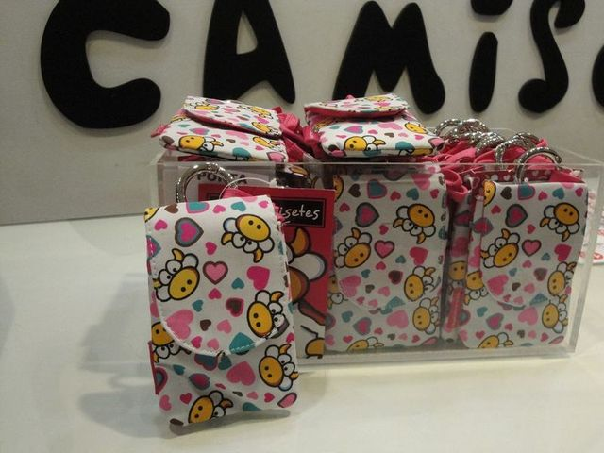
Funda ‘’Les camisetes’’
Práctica funda para tu móvil. Producto de ‘’Les camisetes’’.
PVP: 3 euros

Slide 21
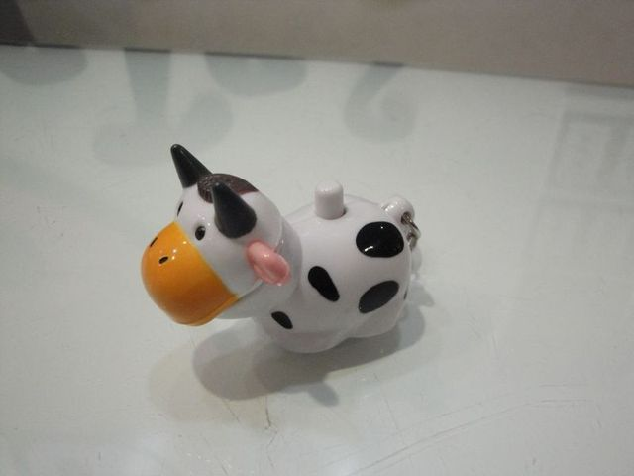
Llavero ‘’Les camisetes’’
Tu nuevo portallaves con nuestras vacas emblemáticas.
PVP: 2’50 euros

Slide 22
Gracias por su atención
Todos los productos ya tienen el I.V.A. incluido
Un saludo de la cooperativa
Asturcoin

